Slide 1





Профилактика финансового
кибермошенничества в Кузбассе

Slide 2
Финансовое кибермошенничество — это одна из самых распространенных и опасных форм преступлений в современном мире. Оно может нанести серьезный ущерб не только отдельным гражданам и организациям, но и всей экономике страны.
Кибермошенники похитили у Россиян 15,8 млрд. рублей в 2023 году
Кибермошенники похитили у Кузбассовцев 2,4 млрд. рублей в 2023 году!
Проблема стоит очень остро!

Slide 3
Какие триггеры используют мошенники?
Страх
Жадность
Стыд
Осуждение
Сострадание
Эмоциональное давление
Конкретные факты

Slide 4
Современные схемы финансового кибермошенничества
Звонок из банка, на вас берут кредит, необходимо перевести деньги на безопасный или специальный счёт
Звонок из полиции, Следственного Комитета, ФСБ: просят помочь задержать мошенников и не разглашать информацию. Игнорирование требований грозит вам уголовной ответственностью.
Звонят или пишут в мессенджерах руководители
Родственник в беде (попал в ДТП, совершил хищение, оказался в больнице)
Звонки в мессенджерах с логотипом Госуслуг
Звонят, сообщают о необходимости заменить СИМ-карту
Предлагают инвестировать под гарантированно высокий процент
Взламывают Вотсап с просьбой о финансовой помощи
С карты списаны деньги за покупку, которую вы не совершали
Предлагают получить компенсацию за приобретенные ранее лекарства
Поздравляем! Вы стали победителем!
Поступает сообщение от Федеральной налоговой службы
Подменивают голос через нейросеть
Предлагают проверить подлинность банкнот или обменять на новые банкноты
Под видом Центрального банка предлагают выгодно разместить деньги на счете
Сообщают о замене СНИЛС
Размещают объявления на подъездах о задолженности или смене чипов
Знакомства в интернете
Фальшивые кадровые агентства
Судебные приставы присылают письма
Фальшивые QR-коды
Сообщают о положенных социальных выплатах
Предлагают счетчики, медицинские приборы, массажеры
Предлагают поменять деньги на цифровые рубли

Slide 5

Комплект материалов по профилактике финансового кибермошенничества:
Аудиоролики и видеоролики по основным схемам финансового кибермошенничества и способам им противодействия
Видеоролики по профилактике финансового кибермошенничества от партнеров
Листовка «Из рук в руки» - основные правила противодействия финансовому кибермошенничеству
Презентация «Мошеннические схемы и как их избежать»
Визитка «полезные цифровые сервисы по финансовой грамотности»
https://disk.yandex.ru/d/NNHCxmWTH0o1TQ

Slide 6
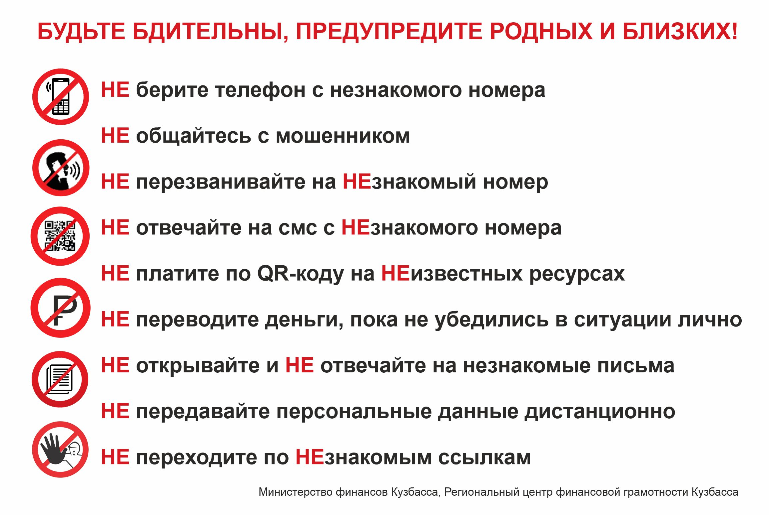

Slide 7
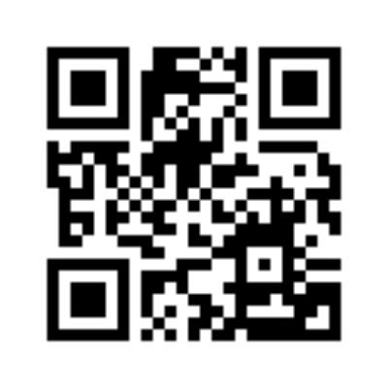
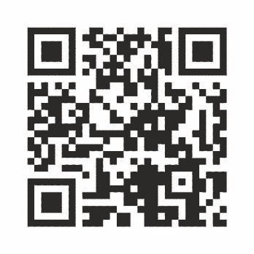
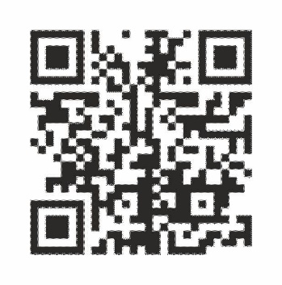
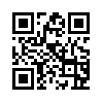
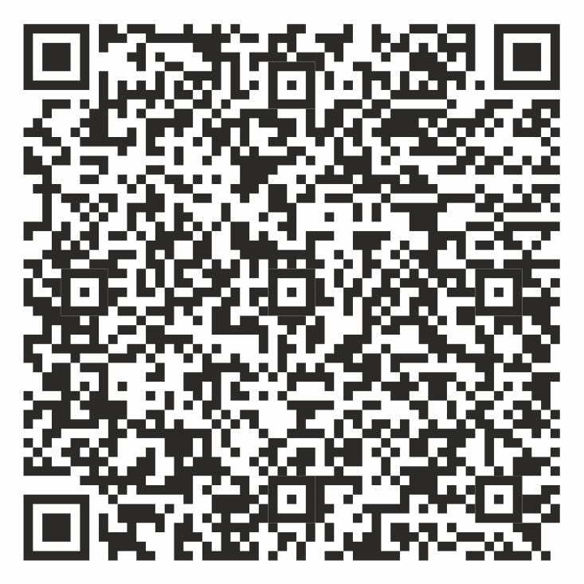
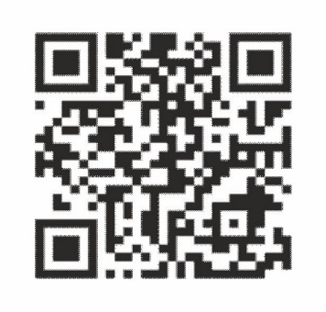
Полезные цифровые сервисы по финансовой грамотности!
Мы в Telegram
Мы в VK
Мы в OK
https://рцфгк42.рф
ЯДзен
Мы в RuTube

